Slide 1
الوحدة الأولى - مقدمة حول أمن رابطة المياه والطاقة والغذاء (WEF)
In cooperation with
Notes:
وتهدف هذه الوحدة التعليمية إلى التعريف برابطة المياه والطاقة والغذاء WEFوأمن الموارد المرتبطة بها، وهي مصممة ليتم تدريسها للمهنيين من مجموعة متنوعة من ذوي الخبرات الأكاديمية والوظيفية.

Slide 2
مخطط تفصيلي
معلومات عامة عن رابطة المياه والطاقة والغذاء(WEF) مقدمة في رابطة المياه والطاقة والغذاء تمارين تفاعلية : خبرتكم فيما يتعلق بالروابط القطاعية | الفصل الأول 1.1
تداخلات بين المياه والطاقة والغذاء المياه والطاقة والأمن الغذائي والمقايضات | الفصل الأول 1.2
حلول رابطة المياه والطاقة والغذاء حلول رابطة WEFوتآزر عناصرها تمارين تفاعلية: إيجاد حلول للمقايضات وأساليب التآزر | الفصل الأول 1.3
Notes:
ملاحظات:
وتنقسم الوحدة إلى ثلاثة فصول:
ويقدم الفصل الأول معلومات أساسية تشمل المبررات والخصائص الرئيسية وتطبيق مبادئ رابطة المياه والطاقة والغذاء؛ والتطرق أيضا إلى الصلة بين الرابطة والعمليات السياسية الأكبر مثل أهداف التنمية المستدامة والمساهمة المحددة وطنيا.
تمرين جماعي حيث سنطلب من المشاركين التفكير في الروابط القطاعية والمقايضات المحتملة التي يرونها في سياقهم الإقليمي/الوطني
ويتناول الفصل الثاني التداخلات بمزيد من التفصيل، مشيرا إلى قضايا التداخلات الثنائية (المياه والغذاء ؛ المياه والطاقة؛ الطاقة والغذاء) وكذلك التداخلات الثلاثية
بينما يسلط الفصل الثالث الضوء على أوجه التآزر والحلول المحتملة - بشكل عام وكذلك على عدة أمثلة محددة
في النهاية، سيكون هناك تمرين جماعي تفاعلي يعتمد على التمرين الأول - ولكن الآن يبحث في الحلول الممكنة وأوجه التآزر التي يمكن تحديدها

Slide 3
مخطط تفصيلي
معلومات عامة عن رابطة المياه والطاقة والغذاء (WEF) مقدمة في رابطة المياه والطاقة والغذاء تمارين تفاعلية : خبرتكم فيما يتعلق بالروابط القطاعية | الفصل الأول 1.1
التداخلات بين المياه والطاقة والغذاء المياه والطاقة والأمن الغذائي والمقايضات | الفصل الأول 1.2
حلول رابطة المياه والطاقة والغذاء حلول رابطة WEFوتآزر عناصرها تمارين تفاعلية: إيجاد حلول للمقايضات وأساليب التآزر | الفصل الأول 1.3
Notes:
ملاحظات:
وتنقسم الوحدة إلى ثلاثة فصول:
ويقدم الفصل الأول معلومات أساسية تشمل المبررات والخصائص الرئيسية وتطبيق مبادئ رابطة المياه والطاقة والغذاء؛ والتطرق أيضا إلى الصلة بين الرابطة والعمليات السياسية الأكبر مثل أهداف التنمية المستدامة والمساهمة المحددة وطنيا.
تمرين جماعي حيث سنطلب من المشاركين التفكير في الروابط القطاعية والمقايضات المحتملة التي يرونها في سياقهم الإقليمي/الوطني
ويتناول الفصل الثاني التداخلات بمزيد من التفصيل، مشيرا إلى قضايا التداخلات الثنائية (المياه والغذاء ؛ المياه والطاقة؛ الطاقة والغذاء) وكذلك التداخلات الثلاثية
بينما يسلط الفصل الثالث الضوء على أوجه التآزر والحلول المحتملة - بشكل عام وكذلك على عدة أمثلة محددة
في النهاية، سيكون هناك تمرين جماعي تفاعلي يعتمد على التمرين الأول - ولكن الآن يبحث في الحلول الممكنة وأوجه التآزر التي يمكن تحديدها

Slide 4
مفاهيم أمن المياه والطاقة والغذاء و مقايضاتها
الفصل :1.2التداخلات بين المياه والطاقة والغذاء

Slide 5
نظرة عامة: أمن المياه والطاقة والغذاء
أمن المياه:
2.0 مليار شخص يفتقرون لخدمات مياه الشرب المدارة بأمان (2020) .
قد يتجاوز الطلب العالمي على المياه إجمالي المعروض من المياه بنسبة 40% في عام (2030) استنادا إلى مستويات عام2015) ).
أمن الطاقة:
0.8 مليار شخص لا يحصلون على الكهرباء(2021) .
من المتوقع أن يزيد إجمالي الطلب على الطاقة الأولية بنسبة 9% في عام (2030) استنادا إلى مستويات عام 2020)).
الأمن الغذائي:
يوجد 2.4 مليار شخص غير آمنين غذائيا يواجه 930 مليون منهم فقراً حادا (2020) .
من المتوقع أن يزيد الطلب على الغذاء بنسبة 50% في عام ((2050 على أساس مستويات عام 2020) ).
Notes:
ملاحظات:
- نعلم جميعا أن أمن المياه والطاقة والغذاء هو عنصر أساسي للتنمية البشرية.
ـ من المؤسف أن العديد من الناس في العالم يعيشون دون الحصول على القدر الكافي من المياه والطاقة والغذاء.
أمن المياه:
2020: 2.0 مليار شخص يفتقرون إلى خدمات مياه الشرب التي يمكن إدارتها بأمان(WHO & UNICEF, 2021) ← 26% من سكان العالم .
التوقعات: بحلول عام 2030، يمكن أن يتجاوز الطلب العالمي على المياه مجموع إمدادات المياه بنسبة 40 .(UNEP, 2015) %
أمن الطاقة:
2021: 0.8 مليار شخص لا يحصلون على الكهرباء (IEA, 2021).
انخفض هذا الرقم بأكثر من النصف بين 2000 و 2021 .
لوحظ أكبر انخفاض في منطقة آسيا (حوالي 90%) .
افريقيا جنوب الصحراء الكبرى: تغير طفيف; شكلت 78 %من الإجمالي العالمي في عام 2021 .
التوقعات: سوف يزيد إجمالي الطلب على الطاقة الأولية بنسبة 9% في عام 2030 .
الأمن الغذائي:
2020: 2.4 بليون نسمة (30.4 %من السكان) يعانون من انعدام الأمن الغذائي .(FAO et al., 2021; IEP 2021)
تزايد الجوع في العالم بسبب وباء كوفيد-19 في عام 2020 ← كانت الزيادة المقدرة مساوية للزيادة في السنوات الخمس السابقة مجتمعة (FAO et al., 2021).
من المتوقع أن يزيد الطلب على الغذاء بنسبة 50% في عام 2050 (على أساس مستويات عام 2020) .
ومن أجل ضمان حصول جميع الناس في جميع أنحاء العالم على ما يكفي من المياه والطاقة والغذاء، فإننا نحتاج إلى زيادة جهودنا الإنمائية زيادة كبيرة.
ولكن، كما سبق توضيحه في الجزء السابق، كثيرا ما تؤثر زيادة هذه الجهود في أحد القطاعات على قطاعات أخرى وعلى جهود التنمية هناك.
وهذه الروابط المشتركة هي التي نريد أن نلقي الضوء عليها ونبحثها في الشرائح التالية.
معلومات إضافية:
أمن المياه:
هناك الكثير من السيناريوهات المستقبلية المختلفة (على سبيل المثال [Burek et al.] ويتوقع عام 2016 زيادة قدرها 20-30% بحلول عام 2050 على المستوى الحالي لاستخدام المياه؛ وتشير تقديرات منظمة التعاون والتنمية في الميدان الاقتصادي لعام 2012 إلى زيادة الطلب العالمي على المياه بنسبة 55 % في الفترة ما بين عام 2000 وعام 2050 ، إلى أن جميع المراجع المذكورة في الأمم المتحدة، 2021) (2018): يعيش أكثر من 2.0 مليون في بلدان تواجه ضغطا على المياه (UN 2018; In: UN, 2021).
إن الإجهاد المائي أكثر موسمية من كونه ظاهرة سنوية.
2016: يعيش 4.0 بليون شخص في مناطق تعاني من ندرة شديدة في المياه المادية لمدة شهر واحد على الاقل في السنة .(Mekonnen and Hoekstra, 2016; In: UN, 2021)
ولا توجد مياه كافية لتلبية الاحتياجات البشرية والبيئية.
2007: 1.6 بليون نسمة يعيشون في مناطق تعاني من ندرة المياه الاقتصادية )التقييم الشامل لادارة المياه في الزراعة، 2007؛ In: UN, 2021)).
هذه هي المناطق التي تتوفر فيها المياه الكافية ولكن المياه نادرة لأنه لا يمكن الوصول إليها (مثل نقص الاستثمارات في البنية التحتية)
أمن الطاقة:
التوقعات المستقبلية في الطلب على الكهرباء: بحلول عام 2030، سيكون للهند أسرع نمو يليه جنوب شرق آسيا وأفريقيا (IEA, 2020).
2019: الأشخاص الذين يفتقرون إلى القدرة على الوصول إلى الكهرباء لكل منطقة .(Our World in Data, 2021)
مينا: 12.64 مليون.
أمريكا اللاتينية ومنطقة البحر الكاريبي: 10.19 مليون.
التوقعات: سيزداد الطلب الكلي على الطاقة الأولية بنسبة 9 في المائة في عام 2030 بعد سيناريو السياسات المذكور .(IEA, 2020)
سيناريو (خطوات) السياسات المذكورة: استنادا إلى إعدادات السياسة اليوم، يعود إجمالي الطلب على الطاقة إلى مستوى ما قبل الأزمة (كوفيد-19) بحلول أوائل 2023.
الأمن الغذائي:
التوزيع الإقليمي: 1.2 بليون في آسيا، و 799 مليون في أفريقيا، و 267 مليون في أمريكا اللاتينية ومنطقة البحر الكاريبي.
← أكبر زيادة في أمريكا اللاتينية ومنطقة البحر الكاريبي (FAO et al., 2021).
تزايد الجوع في العالم بسبب وباء كوفيد-19 في عام 2020 ←كانت الزيادة المقدرة مساوية للزيادة في السنوات الخمس السابقة مجتمعة (FAO et al., 2021)
في المجموع: في عام 2020، واجه 320 مليون شخص آخرين انعدام الأمن الغذائي (FAO et al., 2021)
الفجوة بين الجنسين: الأمن الغذائي أعلى بنسبة 10 % بين النساء (FAO et al., 2021)
التعريفات:
ويعرف انعدام الأمن الغذائي بأنه الافتقار إلى الحصول على كمية كافية من الغذاء اللازم للحياة الصحية (IEP, 2021)
الشكل الشديد من انعدام الأمن الغذائي يشير إلى الأشخاص الذين يتخطون وجبة / يقيمون بدون طعام لمدة يوم (IEP, 2021)
ومن الممكن أن يزيد انعدام الأمن الغذائي من خطر مختلف أشكال سوء التغذية ← لا ينبغي أن يركز على الكمية فحسب بل أيضا على النوعية
الاتجاهات: بحلول عام 2050، من المتوقع أن يكون نحو 3.4 مليار شخص غير آمنين غذائيا (سيزداد الطلب على الأغذية بنسبة 50%) (IEP, 2021)
وتشير التقديرات إلى أن الإنتاج الغذائي يحتاج إلى زيادة بنسبة 70% تقريبا لتلبية الطلب في عام 2050 ← من خلال زيادة العائد في المقام الأول (IRENA & FAO, 2021)
المصادر:
FAO, IFAD, UNICEF, WFP and WHO (2021), ‘The State of Food Security and Nutrition in the World 2020. Transforming food systems for affordable healthy diets’, Rome, Italy.
Institute for Economics & Peace (IEP) (2021), ‘Ecological Threat Report 2021: Understanding Ecological Threats, Resilience and Peace’, Sydney, Australia.
International Energy Agency (IEA) (September 24, 2021), ‘Number of people without access to electricity worldwide from 2000 to 2021, by region (in millions)’, [Graph], in Statista [2021-11-08], Available from: https://www.statista.com/statistics/829803/number-of-people-without-access-to-electricity-by-region/
International Energy Agency (IEA) (2020), ‘World Energy Outlook 2020’, Paris, France.
International Renewable Energy Agency (IRENA) and Food and Agriculture Organization (FAO) (2021), ‘Renewable energy for agri-food systems – Towards the Sustainable Development Goals and the Paris agreement’, Abu Dhabi and Rome.
Organization of the Petroleum Exporting Countries (OPEC) (2021), ‘World Oil Outlook 2045’, Vienna, Austria.
Our World in Data, ‘How many people don’t have access to electricity?’, [2021-11-23], Available from: https://ourworldindata.org/energy-access#access-to-electricity
United Nations (UN) (2021), ‘The United Nations World Water Development Report 2021: Valuing Water’, Paris, France.
United Nations Environment Programme (UNEP) (2015), ‘Options for decoupling economic growth from water use and water pollution’, Report of the International Resource Panel Working Group on Sustainable Water Management, Available from: https://www.resourcepanel.org/reports/options-decoupling-economic-growth-water-use-and-water-pollution
World Health Organization (WHO) and the United Nations Children’s Fund (UNICEF) (2021), ‘Progress on household drinking water, sanitation and hygiene 2000-2020: Five years into the SDGs’, Geneva, Switzerland. Available from: https://www.unicef.de/informieren/materialien/report-sanitation-and-hygiene/250940

Slide 6
الغذاء - الماء
المياه ضرورية لإنتاج الأغذية وتجهيزها
آثار الأنشطة الزراعية على كمية ونوعية الموارد المائية
Notes:
Notes:
في هذا القسم، ننظر إلى التداخلات بين الماء والغذاء. الأسئلة الرئيسية التي تمت معالجتها هي:
ما مقدار الماء اللازم لإنتاج الأغذية وضمان أمنها؟
ما هي آثار الأنشطة الزراعية على كمية ونوعية الموارد المائية؟
إبراز المقايضات:
الري: الإنتاج الغذائي مقابل ندرة المياه (الطلب أعلى من المتاح).
إنتاج الأغذية مقابل تدهور نوعية المياه (نشر التلوث بالمغذيات ومبيدات الآفات) .

Slide 7
الماء من اجل الغذاء
ما مدى أهمية المياه بالنسبة للأمن الغذائي والإنتاج الغذائي؟
الماء اللازم للشرب وإعداد الطعام (الطهي)
إنتاج الأغذية الأولية (الري للمحاصيل، والمياه للماشية، وإنتاج مصائد الأسماك)
إنتاج المكونات الرئيسية (علف الماشية)
عمليات تجهيز الأغذية (التدفئة والتبريد)
التنظيف والتعقيم في التعامل مع الأغذية
Notes:
ملاحظات:
لنبدأ بالنظر إلى كيفية استخدام المياه لإنتاج الغذاء.
إننا نحتاج إلى الماء في خطوات عديدة لإنتاج الغذاء.
توجد بشكل عام 4 فئات لاستخدام المياه في سلسلة الأغذية الزراعية:
توفير المياه للشرب وإعداد الطعام.
إنتاج الأغذية الأولية (الري بالمحاصيل، والمياه للماشية، وإنتاج مصائد الأسماك).
إنتاج المكونات الرئيسية (إنتاج علف الماشية).
عمليات تجهيز الأغذية (التدفئة والتبريد).
وتعد أكبر نسبة لاستخدام المياه على الإطلاق هي في إنتاج الاغذية الاولية من أجل الري بالمحاصيل وإنتاج الماشية.

Slide 8
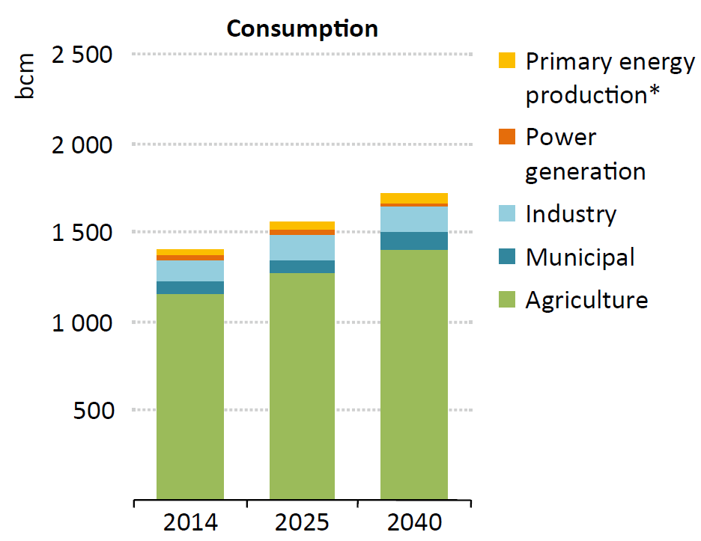
الماء المستخدم في إنتاج الغذاء
الطلب العالمي على المياه حسب القطاع بين عامي 2014 و 2040
عمليات استخراج المياه الزراعية حسب المنطقة، 2010
المنطقة | استخراج المياه الزراعية كنسبة مئوية من إجمالي استخراج المياه
أفريقيا | 81
الأمريكتين | 48
آسيا | 81
أوروبا | 27
أوقيانوسيا | 58
العالم | 70
Source: IEA, 2016
Source: own illustration based on UN, 2021
Notes:
Notes:
ملاحظات:
وكما نرى في الشكلين المبينين في هذه الشريحة، فإن الزراعة على المستوى العالمي تمثل إلى حد بعيد أكبر كميات من استخراج المياه واستهلاكها .
فهي تمثل نحو 70% من نسبة الاستخراج العالمي للمياه العذبة ــ حيث ارتفع هذا الرقم في أفريقيا وآسيا إلى أكثر من 80% من إجمالي المياه المسحوبة.
لذا، يجب أن يكون لدينا الكثير من الماء لإنتاج الطعام!
ولإنتاج المزيد من الغذاء لإطعام عدد متزايد من السكان وإطعام أولئك الذين ما زالوا يعانون من الجوع فمن المرجح أن نحتاج إلى المزيد من المياه ـ رغم أن بعض هذا الطلب سوف يقابل أيضا بالطبع من خلال زيادة كفاءة استخدام المياه في الإنتاج الزراعي وانخفاض نسبة خسائر الأغذية وإهدارها .
الشكل: الطلب العالمي على المياه حسب القطاع بين 2014 و 2040 (IEA, 2016)
الزراعة (المروية): هي المستخدم الرئيسي للمياه .
استخراج المياه: تمثل نحو 70 %من الانسحابات العالمية للمياه العذبة.
تستخدم المياه في الزراعة لإنتاج الأغذية، ولكنها تستخدم أيضا للوقود الحيوي، والقطن، وما إلى ذلك.
الصناعة:
الاستهلاك: الصناعة هي ثاني أكبر مستهلك للمياه (8-9%) .
يستخدم الماء في المعالجة، والتصنيع، والغسيل بالإضافة إلى تحضير الطعام.
استخراج المياه: تشير نسبة 10% تقريبا إلى القطاع الصناعي (تتراوح بين 8% و 12% في الدول النامية والمتقدمة سابقا).
الجدول: عمليات سحب المياه الزراعية حسب المنطقة، 2010 (UN, 2021)
تستخدم المياه بطرق مختلفة في إنتاج الأغذية (مثل الزراعة والثروة الحيوانية وإنتاج الأسماك في المناطق الداخلية).
المياه مطلوبة لكل أنواع الزراعة (من البعلية أساسا إلى المروية بالكامل).
على سبيل المثال الزراعة البعلية: تغطي 80 %من الأراضي الزراعية العالمية وتسهم في 60 % من الإنتاج الغذائي (Rockström et al., 2007; In: UN, 2021)
وتغطي الزراعة المروية نحو 20 % من الأراضي المزروعة وتمثل 40 %من الإنتاج الغذائي العالمي (Molden et al., 2010; In: UN, 2021)
تبلغ نسبة المياه المسحوبة (من موارد المياه السطحية والجوفية) للري حاليا (2010) 2,797 كم3 في السنة (70 % من جميع المسحوبات المائية في العالم) .
معلومات إضافية (الصورة رقم 1):
قطاع الطاقة:
يميز بين إنتاج الطاقة الأولية* (مثل الوقود الأحفوري والوقود الحيوي) وتوليد الطاقة
كما أن هناك أيضا بعض أنواع المياه المسحوبة واستهلاك المحاصيل المزروعة كمواد أولية للوقود الحيوي في إنتاج الطاقة الأولية (وليس في الزراعة).
عمليات سحب المياه لإنتاج الطاقة الأولية وتوليد الطاقة معا: تمثل 10% من إجمالي الانسحابات
استهلاك المياه في إنتاج الطاقة الأولية وتوليد الطاقة معا: يمثل 3 % من إجمالي الاستهلاك
الطلب المحلي على المياه:
تمثل نسبة المياه المسحوبة 13% (حوالي 17% بحلول عام 2040) من إجمالي استهلاك المياه العالمي: 5% فقط .
زيادة الطلب على المياه في المستقبل من خلال التوسع الحضري المتزايد وارتفاع مستويات المعيشة
ومنذ الثمانينات: زاد الطلب على المياه بنحو 1% سنويا (Aquastat; In: WWAP, 2019)
ارتفاع الطلب على المياه بسبب النمو السكاني والتنمية الاجتماعية - الاقتصادية وأنماط الاستهلاك المتطورة (WWAP, 2016; In: WWAP, 2019)الزيادة المتوقعة في الطلب العالمي على المياه بحلول عام 2050: 20 - 30 % (ولا سيما في القطاع الصناعي والمحلي) (Burek et al., 2016; In: WWAP, 2019)
المصادر:
International Energy Agency (IEA) (2016), ‘Water Energy Nexus: Excerpt from the World Energy Outlook 2016’, Paris France.
United Nations (UN) (2021), ‘The United Nations World Water Development Report 2021: Valuing Water’, Paris, France.
WWAP (UNESCO World Water Assessment Programme) (2019), ‘The United Nations
World Water Development Report 2019: Leaving No One Behind’, Paris, France.

Slide 9
تأثير الغذاء والأراضي على المياه
كيف يؤثر إنتاج الأغذية واستخدام الأراضي على قطاع المياه؟
تعتبر الزراعة المروية مسؤولة عن أكبر جزء من عمليات استخراج المياه، ولا سيما في البلدان النامية.
تلوث الأسمدة الحيوانية والأسمدة الأخرى والمبيدات الحشرية مصادر المياه (المياه السطحية والمياه الجوفية)، مما يؤدي إلى اتخام تلك المياه بالمغذيات، وبالتالي العبث بالنظم البيئية ذات الصلة بالمياه
تؤثر إدارة الأراضي الزراعية على نوعية المياه وكميتها (التعرية/الرسوبيات، ومعدلات التسرب، وزيادة التبخر من التربة)
وتؤثر النظم الغذائية (استهلاك البروتينات الحيوانية مقابل الخضروات) على الطلب على المياه لإنتاج الأغذية
Notes:
ملاحظات:
كيف يؤثر إنتاج الأغذية واستخدام الأراضي على قطاع المياه؟
الزراعة المروية مسؤولة عن أكبر جزء من عمليات سحب المياه، ولا سيما في البلدان النامية.
فالسماد الحيواني والأسمدة والمبيدات الحشرية تلوث مصادر المياه (المياه السطحية والمياه الجوفية)، مما يؤدي إلى تغذية النظم البيئية ذات الصلة بإمدادات المياه.
وتؤثر إدارة الأراضي الزراعية على جودة المياه وكميتها (التعرية/الرسوبيات، ومعدلات التسرب، وزيادة التبخر من التربة) ــ وفي نفس الخطوط، يمكن للممارسات الزراعية المستدامة أن تحسن نوعية المياه وكميتها ــ على سبيل المثال، يمكن أن تقلل المحاصيل التي تغطي المحاصيل من التآكل، وبالتالي تؤثر تأثيرا إيجابيا على جودة المياه.
وتؤثر الأنظم الغذائية (استهلاك البروتينات الحيوانية مقابل الخضروات) على الطلب على المياه لإنتاج الأغذية.

Slide 10
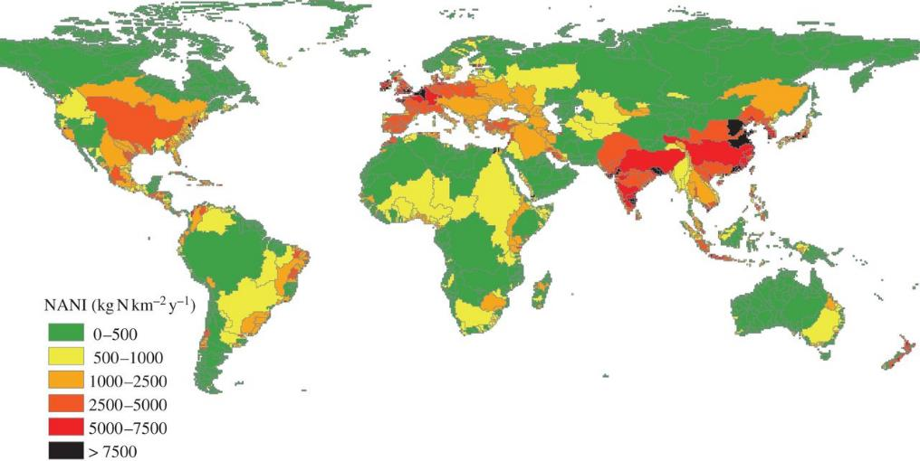
تأثير الغذاء والأراضي على المياه
مدخلات النترات في مستجمعات المياه
Billen, Garnier & Lassaletta, 2013
Notes:
ملاحظات:
ويعرض هذا الشكل التوزيع العالمي لصافي مدخلات النترات البشرية الناشئة على نطاق تجمعات المياه في العالم، على النحو الذي حسبته بيلن، غارنييه ولاساليتا (2013).
ويؤدي الإنتاج الزراعي في جميع أنحاء العالم إلى تدهور حاد في نوعية المياه السطحية والجوفية بسبب التلوث غير المباشر المصدر، على سبيل المثال من المبيدات الحشرية والمغذيات (النترات والفوسفور).
وتنبع هذه الموارد من الأسمدة والماشية التي توضع في أجسام المياه، ولا سيما في الفترات الرطبة.
وبسبب التباين المكاني والزماني المرتفع للتلوث المنتشر، يصعب رصد التلوث وإدارته.
85 ٪ من صافي المدخلات البشرية المصدر للنيتروجين التفاعلي يحدث على 43 ٪ فقط من مساحة اليابسة.
المصادر:
Billen, G., Garnier, J. & Lassaletta, L. (2013) ‘The nitrogen cascade from agricultural soils to the sea: modelling nitrogen transfers at regional watershed and global scales’, Phil Trans R Soc B 368: 20130123. http://dx.doi.org/10.1098/rstb.2013.0123

Slide 11
زيادة الإنتاج الغذائي: المقايضات الرئيسية
الاستخدام المتزايد للأراضي
زيادة الإنتاج الغذائي
مساحة أقل للطاقة (الطاقة الحيوية، الطاقة الشمسية، الرياح)
زيادة في استخراج الماء
إزالة الغابات
نقص المياه المتوفرة للغسيل وإنتاج الطاقة والبيئة
انخفاض نوعية المياه بسبب زيادة الأسمدة الطبيعية
Notes:
ملاحظات:
لنلخص الآن مرة أخرى ما يعنيه هذا من منظور الرابطة.
وبما أن العديد من الناس ما زالوا يعانون من نقص الأغذية، وما زال سكان العالم في ازدياد، فسوف نحتاج إلى تكثيف الإنتاج الغذائي.
وكثيرا ما يحدث هذا على حساب إزالة الغابات.
ولزيادة إنتاج الأغذية، نحتاج إلى استخدام المزيد من مساحة الأراضي لزراعة الأغذية وزيادة المياه لأغراض الري.
إلا أن هذا قد يتعارض مع أهداف التنمية في قطاع المياه والطاقة أيضا: فإذا زدنا من استخلاص المياه لري. المحاصيل، فإن توفر المياه للاستخدامات الاستهلاكية الأخرى ينخفض، مثل المياه المستخدمة في الصرف الصحي، أو المياه التي نحتاج إليها لإنتاج الطاقة، وأيضا المياه للحفاظ على الأنظمة البيئية.
ولكن أيضا تتأثر نوعية المياه بسبب زيادة استخدام الأسمدة من بينها السماد العضوي.
وفي الوقت نفسه، إذا كنا في احتياج إلى المزيد من الأراضي لزراعة الغذاء، فسوف تقل الأراضي المتاحة لأغراض أخرى ــ مثل إنتاج الطاقة (لزراعة الكتلة الحيوية أو تركيب الحدائق الشمسية وأنظمة طاقة الرياح).
وفي العديد من البلدان، بما فيها ألمانيا، تتنافس بالفعل الأراضي المستخدمة في استخدام طاقة الرياح والطاقة الشمسية مع استخدامات أخرى للأراضي مثل الزراعة ، وهذا يزيد أيضا من تكاليف الأراضي.
لذا فإن زيادة الإنتاج الغذائي يأتي مع عدد من المقايضات في قطاعات أخرى يجب إلى النظر فيها!

Slide 12
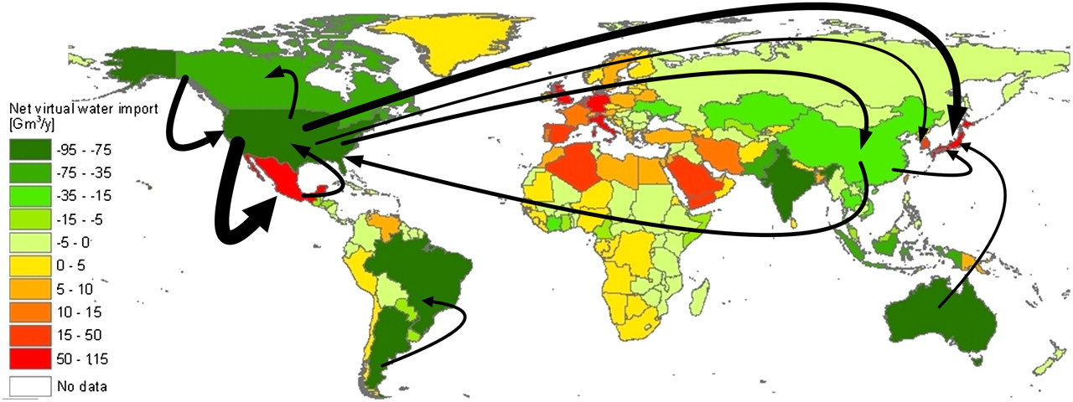
استخدامات المياه المحلية مقابل التجارة العالمية للمنتجات الزراعية
Source: Hoekstra & Mekonnen, 2012
Notes:
ومن الممكن أن يتم التوصل إلى طريقة أخرى لحل مشكلة نقص المياه على المستوى الإقليمي من خلال تجارة المنتجات الزراعية ــ كما يظهر في هذا الرسم البياني.
وإذا كانت البلدان التي تعاني من ندرة المياه تستورد الغذاء من المناطق التي تمتلك فائض من الموارد المائية، فإنها تستطيع أن توفر المياه وأن تخصص مواردها المائية المحدودة لقطاعات أخرى مثل خدمات المياه والصرف الصحي لسكانها.
ولكنها تستطيع بطبيعة الحال أن تعمل أيضا على الطريق الآخر حين تنتج وتصدر كميات ضخمة من المنتجات الغذائية التي تعتمد على المياه المكثفة إلى المناطق النادرة في العالم: ومن بين الأمثلة هنا ربما غرب الولايات المتحدة التي تنتج كميات ضخمة من المنتجات الزراعية للسوق العالمية ولكنها في واقع الأمر منطقة شحيحة للغاية من المياه ـ وهذا من شأنه أن يخلق على نحو متزايد المشاكل في غرب الولايات المتحدة حيث أصبحت المياه نادرة على نحو متزايد، حتى بالنسبة للإمدادات الأساسية من مياه الشرب.
معلومات إضافية:
وفي هذا السياق، كثيرا ما يتحدث المرء عن تجارة المياه الافتراضية .
بلغ الحجم الإجمالي لتدفقات المياه الافتراضية الدولية المتعلقة بالتجارة في المنتجات الزراعية والصناعية 2,320 م3/سنة (68% أخضر، 13% أزرق، 19% رمادي).
ويستخدم حوالي 20% من الموارد المائية المتاحة عالميا في الإنتاج الزراعي للمنتجات المصدرة.
المصادر:
Hoekstra, A.Y. & Mekonnen, M.M. (2012), ‘The water footprint of humanity’, PNAS, vol. 109, No. 9, pp. 3232-3237

Slide 13
المياه - الطاقة
التبريد الكهربائي الحراري
الطاقة الكهرومائية
استخراج وتكرير الوقود الأحفوري
نمو الكتلة الحيوية لاغراض الطاقة الحيوية
مياه الشرب ومعالجة مياه الصرف الصحي
ضخ المياه الجوفية والمياه السطحية للري
نقل المياه
تحلية مياه البحر
Notes:
ملاحظات:
في هذا القسم، ننظر إلى الروابط الداخلية بين الماء والطاقة.
الأسئلة الرئيسية التي تمت معالجتها هي:
ما مدى أهمية موارد المياه لتوليد الطاقة؟
ما هي آثار إنتاج الطاقة على كمية ونوعية الموارد المائية؟
أبرز المقايضات:
مقايضات متعددة .
ارتفاع متطلبات المياه لاستخراج الوقود الأحفوري وتنقيته، مما يحد من موارد المياه لأغراض أخرى مثل الزراعة.
التغيرات في توافر المياه الموسمية في مجرى النهر بسبب توليد الطاقة الكهرمائية التي تؤثر على سبل العيش والنظم البيئية.

Slide 14
حان وقت لعبة الاختبار السريع! ما مقدار الماء اللازم في قطاع الطاقة؟
لقد شهدنا في وقت سابق أن 90% من الطاقة المنتجة اليوم تعتمد على المياه بكثافة، وهذا يعني أن كل أشكال الطاقة تقريبا تعتمد على المياه.
أي جزء من قطاع الطاقة يمثل أكبر كمية من المياه المستخرجة؟
Notes:
ملاحظات:
قبل أن نستمر في إلقاء نظرة فاحصة على المقايضات بين الماء والطاقة، نريد القيام بجولة أخرى من أسئلة الاختبار.
للمشاركة، أنت بحاجة إلى هاتفك الذكي أو الكمبيوتر المحمول أو أي جهاز آخر ممكن لاستخدام الويب [توفير رابط ورمز QR للوصول إلى الاستبيان في حال استخدام إحدى الأدوات عبر الإنترنت المذكورة أدناه].
السؤال:
اختبار: لقد رأينا سابقا أن 90% من الطاقة المنتجة اليوم تعتمد على المياه بشكل مكثف، مما يعني أن كل أشكال الطاقة تقريبا تعتمد على المياه.
أي جزء من قطاع الطاقة هو أكبر مصدر من مصادر سحب المياه؟ [سوال الاختيار المتعدد: إنتاج الطاقة الأولية بما في ذلك الوقود الحيوي، والنفط، والفحم والغاز الطبيعي، والوقود الأحفوري (x)، والطاقة النووية، ومصادر الطاقة المتجددة] .
أي جزء من قطاع الطاقة هو المستهلك الرئيسي للمياه؟ [سوال الاختيار المتعدد: إنتاج الطاقة الأولية بما في ذلك الوقود الحيوي، والنفط، والفحم والغاز الطبيعي (x)، والوقود الأحفوري، والطاقة النووية، ومصادر الطاقة المتجددة] .
المصادر:
This survey can be realized with either menti (www.mentimeter.com), slido (www.slido.com) or any other online tool suitable for online surveys.

Slide 15
المياه من أجل إنتاج الطاقة
لماذا نحتاج إلى المياه لإنتاج الطاقة؟
استخراج وتكرير الوقود الأحفوري
الإنتاج والتبريد في توليد الطاقة الحرارية
الطاقة الكهرومائية
إنتاج الكتلة الحيوية
إنتاج وتنظيف مكونات محطات الطاقة (بما في ذلك طاقة الرياح والطاقة الشمسية)
Notes:
ملاحظات:
إن قطاع الطاقة والمياه مترابطان إلى حد كبير حيث أن جميع أشكال الطاقة تقريبا تعتمد على استخدام المياه، وكثيرا ما يكون لها أيضا آثار على نوعية المياه.
الاستخراج والتكرير:
هناك مجموعة واسعة من الخطوات التي تشمل استخدام المياه، على سبيل المثال، هناك حاجة إلى الماء لاستخراج الفحم لتبريد أسطح قطع معدات التعدين لتجنب الحرائق .
كما تساعد المياه في إدارة الغبار الناتج أثناء مرحلة المعالجة، عندما يتم سحق الفحم.
يستخدم لتكرير مياه النفط الخام كوسيطة تسخين (بخار الماء) وأيضا لعمليات التبريد (لتبريد مكونات الزيت بعد التدفئة).
الإنتاج والتبريد لتوليد الطاقة الحرارية:
يعتمد توليد الطاقة الحرارية على عملية يتم فيها تسخين المياه ويتم إنتاج البخار لتشغيل التوربينات.
غير أن معظم المياه بحاجة إلى عمليات تبريد - إذ يستخرج الماء البارد من نهر أو موارد أخرى لامتصاص الحرارة الزائدة التي تنتج أثناء العملية؛ وبعد ذلك يتم تحرير المياه من جديد إلى النهر .
الطاقة الكهرومائية:
ويتم تخزين المياه في الغالب في سد ثم يتم تحريرها من خلال التوربينات التي تولد الكهرباء.
ووفقا للظروف المناخية، يتم فقدان كمية أو أقل من الماء من خلال التبخر في خزان المياه خلف السد.
إنتاج الطاقة الحيوية/الكتلة الحيوية:
معظم المياه المستخدمة هنا هي المياه المطلوبة لري النباتات التي تحولت بعد ذلك إلى وقود حيوي .
إن الأشكال الوحيدة للطاقة التي لا تحتاج بشكل مباشر إلى أي مياه هي طاقة الرياح والألواح الشمسية الضوئية الشمسية (في مقابل توليد الطاقة الشمسية الحرارية التي تتطلب أيضا الماء للتبريد) ــ ولكن مكونات أي مولد للطاقة تحتاج إلى المياه أثناء إنتاجها أو حتى تنظيفها بطبيعة الحال، على سبيل المثال ألواح الطاقة الشمسية (PV)

Slide 16
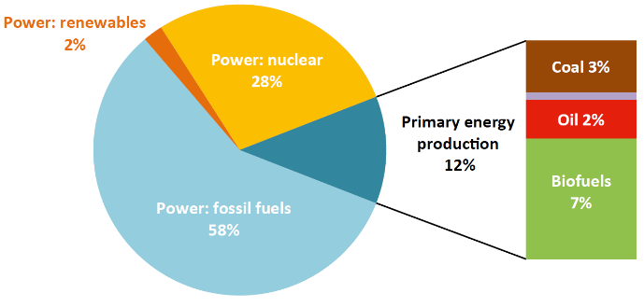
المياه من أجل إنتاج الطاقة
سحب المياه واستهلاكها في قطاع الطاقة، 2014
إجمالي كمية المياه المستخرجة: 398 مليار متر مكعب
إجمالي استهلاك المياه: 48 مليار متر مكعب
Primary energy production
64%
Natural gas 1%
Source: IEA, 2016
Source: own illustration based on IEA, 2016
Notes:
وتستخدم أكبر كميات من المياه المسحوبة لتوليد الطاقة من الوقود الأحفوري - 58 % في عام 2014، تستخدم المياه هنا أساسا في عمليات التبريد في محطات الطاقة الحرارية.
ويتبع ذلك سحب المياه لتوليد الطاقة النووية (28%) ثم إنتاج الطاقة الأولية (12%).
وإذا نظرنا إلى الاستهلاك الفعلي للمياه، فإن الصور تتغير: حيث يمثل إنتاج الطاقة الأولية من الوقود الحيوي، والنفط، والغاز الطبيعي، والفحم معا 64% من استخدام المياه.
وعلى هذا فقد وجدنا في الإجمال أن قطاعي الطاقة والمياه مترابطان إلى حد كبير، وذلك لأن كل أشكال إنتاج الطاقة تقريبا تعتمد على استخدام المياه ـ والعديد من هذه الأشكال يعتمد على الاستخدام المكثف للمياه.
معلومات إضافية:
يتشكل قطاع الطاقة من قطاع الطاقة وكذلك انتاج الطاقة الاولية (IEA, 2016)
قطاع الطاقة هو أكبر مصدر من مصادر المياه المسحوبة.
إنتاج الطاقة الأولية هو المستهلك الرئيسي للمياه (تشكل الثلثان).
المسحوبات المائية:
تنبع أساسا من مصادر المياه السطحية .
وينبع الطلب الهائل على المياه في قطاع الطاقة من الوقود الأحفوري المسؤول عن 58% من عمليات سحب المياه.
العنصر الرئيسي فيما يتعلق بانسحابات المياه هو أنواع تكنولوجيا التبريد المستخدمة في محطات الطاقة الحرارية ← التي يحددها النوع، وكم المياه المسحوبة، وأخيرا استهلاكها (IEA, 2012; IEA, 2015; In: IEA; 2016)
أكبر مصدر لانسحابات المياه في إنتاج الطاقة الأولية هو الوقود الحيوي (IEA, 2016)
استهلاك المياه:
وكان إجمالي استهلاك قطاع الطاقة للمياه في عام 2014 يمثل 48 مليار متر مكعب، وهو ما يمثل 12% فقط من عمليات سحب المياه المتصلة بالطاقة.
بحلول عام 2040: من المقدر أن يزداد استهلاك قطاع الطاقة إلى أكثر من 75 مليار متر مكعب (وفقا لسيناريو السياسات الجديدة) (IEA, 2016)
2% من المياه المستخدمة للري مطلوبة لإنتاج الوقود الحيوي (WWAP, 2012; In: IEA, 2016)
بحلول عام 2040: تشير التقديرات إلى أن إجمالي المياه المسحوبة من قطاع الطاقة سيرتفع من 398 مليار متر مكعب (2014) إلى أكثر من 400 مليار متر مكعب (1.5%) (وفقا لسيناريو السياسات الجديدة) (IEA, 2016)
المحرك الرئيسي للزيادة هو الطلب على الوقود الحيوي في قطاع النقل (متوسط النمو سنويا بين 2025 و 2040 : 3.5 ٪) .
المصادر:
Howes, T. (IEA) (2021-05-18), ‘Water data for the energy sector. Climate impacts on hydropower’, Presentation.
International Energy Agency (IEA) (2016), ‘Water Energy Nexus: Excerpt from the World Energy Outlook 2016’, Paris France.

Slide 17
المياه من اجل إنتاج الطاقة
استهلاك المياه المرتبط بالطاقة
المنطقة | الاستهلاك (bcm)
 | 2014 | 2025 | 2040
أنظمة التعاون الاقتصادي والتنمية | 21 | 24 | 22
أوروبا الشرقية/أوراسيا | 4 | 4 | 4
آسيا | 15 | 23 | 37
الشرق الأوسط | 2 | 2 | 3
أفريقيا | 1 | 2 | 2
أمريكا اللاتينية | 4 | 4 | 7
(العالم) | 48 | 59 | 76
Source: own illustration based on IEA, 2016
Notes:
ملاحظات:
ويختلف استهلاك المياه الحالي والمتوقع لإنتاج الطاقة اختلافا كبيرا بين مناطق العالم .
كما أن أكبر الأسهم الحالية والمتوقعة تنخفض على دول منظمة التعاون الاقتصادي والتنمية وآسيا.
وعموما ، يتوقع أن يزداد استهلاك المياه لإنتاج الطاقة حتى عام 2040 .
معلومات إضافية:
سيناريو السياسات الجديدة (IEEEFA، 2018):
السيناريو الذي وضعته وكالة الطاقة الدولية.
حاول أن تعكس إلى أين يبدو أن طموحات السياسة اليوم من المرجح أن تأخذ قطاع الطاقة.
الافتراضات: لن تتخذ بلدان العالم إجراءات ملموسة فيما يتصل بالانبعاثات الكربونية بما يتفق مع اتفاقية باريس.
الجدول: استهلاك المياه المرتبط بالطاقة في سيناريو السياسات الجديدة (وكالة الطاقة الدولية، 2016).
ومن المتوقع أن تكون الزيادة المتوقعة في استهلاك المياه بحلول عام 2040 أكبر بمقدار 30 مرة في البلدان غير الأعضاء في منظمة التعاون الاقتصادي والتنمية عن تلك في بلدان منظمة التعاون الاقتصادي والتنمية.
أما في الحالة الأخيرة فإن الاستهلاك المتوقع يظل بلا تغيير تقريبا.
تمثل آسيا 70% من الاستهلاك المرتبط بالطاقة.
داخل آسيا: ستأخذ الهند المرتبة الأولى أمام الصين بشأن الطلب على الطاقة من المياه.
المصادر:
Institute for Energy Economics and Financial Analysis (IEEFA) (2018), ‘Fact Sheet: IEA‘s „Sustainable Development Scenario“ best reflects our global energy future‘.
International Energy Agency (IEA) (2016), ‘Water Energy Nexus: Excerpt from the World Energy Outlook 2016’, Paris France.

Slide 18
المقايضات المحتملة مع سياسات المناخ
الهدف السياسي هو خفض انبعاثات ثاني أكسيد الكربون
المزيد من الطاقة المائية
تغير المناخ/ الاحتباس الحراري العالمي
التغيرات في عمل النظام البيئي
التبخر
الآثار على سبل المعيشة (مصايد الأسماك والسياحة)
لا يتم تحرير الماء في بعض الأحيان عند الحاجة إليه
توفير مياه أقل للزراعة
Notes:
ملاحظات:
دعونا ننظر إلى ما تعنيه هذه الروابط بين المياه والطاقة من منظور مناخي.
وفي سياق تغير المناخ، لدينا طموحات عالمية ووطنية أيضا للحد من انبعاثات الغازات الدفيئة مثل ثاني أكسيد الكربون.
وعلى هذا فقد ألزمت العديد من البلدان أنفسها بزيادة إنتاج الطاقة المتجددة مثل الطاقة المائية من أجل الحد من انبعاثات ثاني أكسيد الكربون.
ومع ذلك، كثيرا ما تكون هناك مفاضلات كبيرة:
وكثيرا ما يكون لتخزين المياه على نطاق واسع في سدود الطاقة الكهرمائية آثار هامة على النظم البيئية من خلال التغيرات في أنماط التدفق، ودرجات حرارة المياه، وإمكانيات هجرة الاسماك - وهي تؤثر أيضا على قطاعات كسب العيش التي تعتمد على عمل النظم البيئية مثل مصائد الاسماك أو السياحة.
كما أن تخزين المزيد من المياه في سدود الطاقة المائية يمكن أن يعني أيضا توفير مياه أقل للزراعة (فقدان المياه بسبب التبخر، أو عدم توافر المياه في الوقت المناسب عند الحاجة إليها/اعتمادا على أنماط الإطلاق).
وعلى هذا فإن الروابط المتبادلة بين المياه والطاقة تلعب دورا كبيرا أيضا حين ننظر إلى سياسات تغير المناخ.

Slide 19
الطاقة من أجل المياه
أين نحتاج إلى الطاقة في قطاع المياه؟
استخراج المياه
معالجة المياه
تحلية المياه
نقل المياه
توزيع المياه
معالجة مياه الصرف
إعادة استخدام المياه
Notes:
ملاحظات:
فالمياه ليست عاملا هاما في إنتاج الطاقة فحسب، بل والعكس أيضا: فالطاقة مطلوبة لاستخراج الموارد المائية ونقلها وعلاجها
نحتاج إلى الطاقة من أجل الأنشطة الـ 7 التالية المتعلقة بالمياه:
استخراج المياه:
يلزم توفير الطاقة لاستخراج المياه من المصادر السطحية (مثل البحيرات والأنهار والمحيطات) وكذلك من مصادر المياه الجوفية (مثل ضخ المياه الجوفية من مستودعات المياه الجوفية).
معالجة المياه:
ويتطلب تجهيز المياه ومعالجتها لتلبية معايير مياه الشرب الطاقة.
ويشمل العلاج عمليات الشاشات الميكانيكية والترسيب والترشيح والتطهير والضغط.
تحلية المياه:
تعتبر المياه المحلاة مصدرا هاما للمياه في البلدان التي تعاني من ارتفاع ضغط المياه (مثلا في منطقة الشرق الأوسط وشمال أفريقيا).
أثناء عملية تحلية المياه يتم فصل المياه المالحة (مياه البحر أو المياه قليلة الملوحة) إلى المياه العذبة والملح المركز – تتطلب هذه العملية في كثير من الأحيان كميات كبيرة من الطاقة.
نقل المياه:
وتعتزم مشاريع نقل المياه على نطاق واسع إتاحة المياه حيثما كانت سلعة نادرة (على مسافات طويلة أيضا).
ولا سيما الحاجة إليها في المناطق التي تعاني من نقص في المياه.
توزيع المياه:
يتم ضخ المياه من محطة المعالجة إلى المستخدم النهائي عبر أنظمة التوزيع المضغوطة.
معالجة مياه الصرف:
الطاقة مطلوبة لجمع ونقل ومعالجة مياه الصرف .
ومن ثم يمكن تفريغ الشحنة بأمان لمنع إلحاق الضرر بالصحة والبيئة.
يتأثر استهلاك الطاقة لمعالجة مياه الصرف الصحي بعوامل مختلفة (مثل حصة مياه الصرف الصحي، ومستوى تسرب المياه الجوفية، وسقوط الأمطار في شبكة الصرف الصحي، ومستوى المعالجة، ومستوى التلوث، وكفاءة استخدام الطاقة في العمليات).
إعادة استخدام المياه
المصادر:
FAO (2016). Energy, Agriculture and Climate Change. Towards energy-smart agriculture, available at: https://www.fao.org/3/I6382EN/i6382en.pdf
International Energy Agency (IEA) (2016), ‘Water Energy Nexus: Excerpt from the World Energy Outlook 2016’, Paris France.

Slide 20
حان وقت لعبة الاختبار السريع! ما مقدار الطاقة المستخدمة في قطاع المياه؟
ما حصة الكهرباء العالمية المستهلكة في قطاع المياه (ما نسبته %)؟
أي جزء من قطاع المياه يستخدم أكبر حصة من الكهرباء؟
أي جزء من قطاع المياه من المتوقع أن يستخدم أكبر حصة من الكهرباء بعد 20 سنة من الآن؟
Notes:
ملاحظات:
قبل أن نلقي نظرة عن كثب على كمية الطاقة المستخدمة في قطاع المياه، حان الوقت مرة أخرى لطرح بعض الأسئلة السريعة حول الاختبار!
للمشاركة، أنت بحاجة إلى هاتفك الذكي أو الكمبيوتر المحمول أو أي جهاز آخر ممكن لاستخدام الويب [توفير ارتباط ورمز QR للوصول إلى الاستبيان في حال استخدام إحدى الأدوات عبر الإنترنت المذكورة أدناه]
السؤال:
ما حصة الكهرباء العالمية المستهلكة في قطاع المياه (بنسبة %)؟ [خيارات الاختيار المتعدد: <2%، 2-5% (x)، 5-10%، >10%]
أي جزء من قطاع المياه يستخدم معظم الكهرباء؟ [خيارات الاختيار المتعدد: النقل، معالجة مياه الصرف الصحي، إعادة الاستخدام، تحلية المياه، التوزيع، التزويد (x)]
أي جزء من قطاع المياه من المتوقع أن يستخدم معظم الكهرباء بعد 20 سنة من الآن؟ [خيارات الاختيار المتعدد: النقل، معالجة مياه الصرف الصحي، إعادة الاستخدام، تحلية المياه(x)، التوزيع، التزويد]
المصادر:
This survey can be realized with either menti (www.mentimeter.com), slido (www.slido.com) or any other online tool suitable for online surveys.

Slide 21
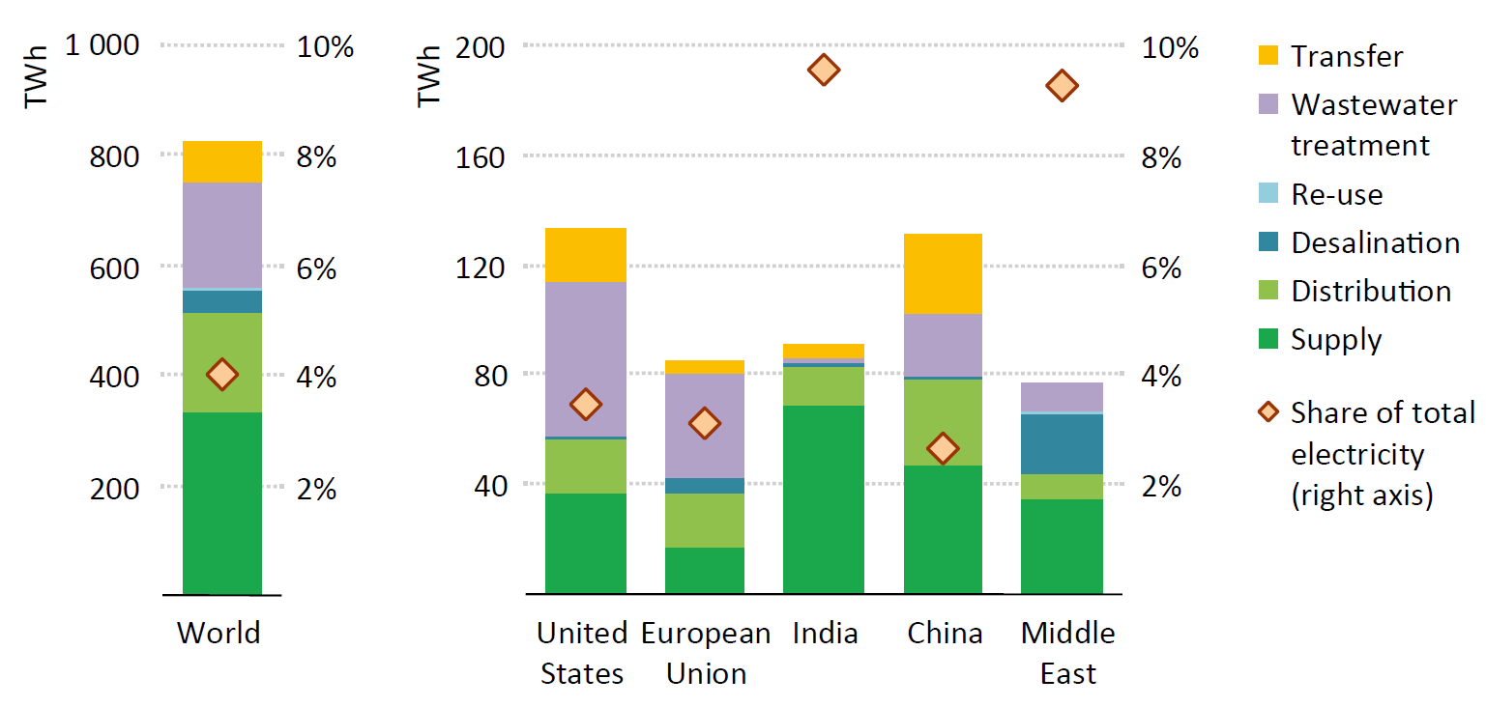
الطاقة من أجل المياه
استهلاك الكهرباء في قطاع المياه حسب العملية والمنطقة، 2014
Source: IEA, 2016
Notes:
ملاحظات:
وتبلغ حصة الطاقة الكهربائية الإجمالية المستهلكة في قطاع المياه نحو 4%
إذا نظرت إلى العمود الأيسر جدا هنا تشير التسمية الموجودة على الجانب الأيسر إلى حصة TWh المستخدمة من قبل كل قطاع فرعي في حين تشير التسمية اليمنى (5) إلى النسبة المئوية الإجمالية للطاقة المستخدمة من قبل قطاع المياه
فأكبر مستهلك للكهرباء على مستوى العالم يهبط على مستوى تزويد، بما في ذلك استخراج المياه الجوفية والمياه السطحية (40%)
يتبع ذلك معالجة مياه الصرف الصحي ثاني أكبر مستهلك للكهرباء (25%)
المركز الثالث يقع على توزيع المياه على المستهلكين (20%)
تحلية المياه تمثل فقط 5% من الكهرباء على مستوى عالمي ولكن الأسهم بالطبع أعلى بكثير في الشرق الأوسط (حوالي 25%)
من وكالة الطاقة الدولية، 2016:
وفي عام 2014، بلغ مجموع استخدام الطاقة المتصلة بالمياه على الصعيد العالمي 120 مليون طن متري من النفط (ما يعادل مليون طن من النفط).
60% (أو 820 تيراواط ساعة) من إجمالي استهلاك الطاقة هذا في قطاع المياه ينبع من استهلاك الكهرباء
يمثل تزويد المياه أكبر مستهلك للكهرباء، بما في ذلك استخراج المياه الجوفية والمياه السطحية (40%)
تعد معالجة مياه الصرف (وجمعها) ثاني أكبر مستهلك للكهرباء (25%)
أما في البلدان المتقدمة سابقا، فالنسبة أعلى (42 %).
وفي البلدان النامية السابقة، تلعب معالجة مياه الصرف دورا ثانويا
أما المركز الثالث فيما يتعلق باستهلاك الكهرباء فيهبط إلى مستوى التوزيع على المستهلكين (20%)
لا تمثل تحلية المياه سوى 5% على المستوى العالمي، ولكن في شمال أفريقيا والشرق الأوسط تمثل ¼ من الاستهلاك
ومن خلال استخدام الموارد غير التقليدية كتحلية مياه البحر وإعادة استخدامها، تحاول البلدان التي تواجه الإجهاد المائي زيادة إمداداتها من المياه الطبيعية
أما النسبة المتبقية البالغة 10 % من استهلاك الطاقة فتمثل في نقل المياه على نطاق واسع فيما بين الأحواض، (معالجة المياه العذبة)، وإعادة استخدام المياه
الولايات المتحدة هي الدولة الرائدة في استهلاك المياه (40% لمعالجة مياه الصرف الصحي)
وتأتي الصين في المرتبة الثانية من خلال تمثيل 15% من احتياجات الطاقة الكهربائية المرتبطة بالمياه على مستوى العالم
ويستهلك الشرق الأوسط 9% من الطاقة، في الأساس لتحلية المياه
في الهند: يستهلك استخراج المياه الجوفية 60% من حصة الكهرباء في قطاع المياه، وهو ما يمثل 40% من استخدام المياه الجوفية على مستوى العالم
المصادر:
International Energy Agency (IEA) (2016), ‘Water Energy Nexus: Excerpt from the World Energy Outlook 2016’, Paris France.

Slide 22
الطاقة من أجل المياه
استهلاك الكهرباء في قطاع المياه حسب العملية ، 2040- 2014
Source: IEA, 2016
Notes:
ملاحظات:
وإذا نظرنا الآن إلى توقعات المستقبل ــ فسوف نرى أن استهلاك الطاقة الكهربائية المرتبطة بالمياه من المتوقع أن يرتفع بشكل كبير في العقدين المقبلين - سيزداد بنسبة تزيد عن 60 ٪ مقارنة بعام 2014
بينما حصة الاستهلاك العالمي للكهرباء ستظل كما هي تقريبا .
وسوف تستمر الحصة الأكبر من استهلاك الكهرباء في عام 2040 في الانخفاض على قطاع تزويد المياه (25%).
وسيتبع ذلك عن كثب تحلية مياه البحر التي ستبلغ أكثر من 20% .
وهذا بالتأكيد أبرز تغير في التطورات المتوقعة .
معلومات إضافية:
ومن المتوقع أن يرتفع استهلاك الطاقة الكهربائية المتصلة بالمياه سنويا بنسبة 2.3 % ← بزيادة قدرها 80 % بحلول عام 2040 (بما مجموعه 1470 تيراواط في الساعة).
وما يعادل ضعف استهلاك الشرق الأوسط من الكهرباء اليوم.
ومن المتوقع أن تحدث أكبر الزيادات في تحلية المياه، ونقل المياه، وإعادة استخدامها.
تحلية المياه:
وفي هذا القطاع، يتوقع حدوث أكبر زيادة في استهلاك الطاقة بسبب زيادة الاعتماد عليها، ولا سيما في المناطق الشحيحة المياه (مثل شمال أفريقيا والشرق الأوسط) (IEA, 2018).
إن استهلاك الطاقة اليوم بنسبة 5% سوف يرتفع إلى 20% بحلول عام 2040 .
النقل:
مشاريع نقل المياه على نطاق واسع تسبب ثاني أكبر زيادة في استهلاك المياه (بعد تحلية المياه).
إعادة استخدام المياه:
كما تتزايد أهمية هذا القطاع.
وسوف يتضاعف استهلاك الطاقة الكهربائية لإعادة استخدام المياه إلى أربعة أضعاف حتى عام 2040.
ومن المتوقع أن تحدث أكبر زيادة في الولايات المتحدة والصين والهند وشمال أفريقيا والشرق الأوسط.
مصادر المياه غير التقليدية: تشكل عملية تحلية المياه وإعادة استخدامها مجتمعة اليوم 0.7% من تزويد المياه وسترفع إلى 4% بحلول عام 2040
معالجة مياه الصرف:
سيزداد استهلاك الكهرباء بأكثر من 60% من عام 2014 إلى عام 2040 (IEA, 2016) بسبب ارتفاع معايير الجودة (IEA, 2018)
اتجاهان موازنان فيما يتعلق بكثافة الطاقة لمعالجة مياه الصرف الصحي: (1) ستزداد كثافة الطاقة العالمية بسبب زيادة معالجة مياه الصرف الصحي في البلدان النامية السابقة؛ (2) سوف تتحسن كفاءة العلاج وبالتالي تخفف من هذا النمو .
استخراج المياه الجوفية:
وسوف ترتفع الاحتياجات من الكهرباء بمقدار 30 تيراواط بالساعة حتى عام 2040 بسبب زيادة الاستخراج واستخدام مضخات كهربائية أكثر كفاءة
حصة قطاع المياه في الاستهلاك العالمي للكهرباء:
فى المجمل: يبقى تقريبا بنفس المستوى حوالى 4% .
ولكن هناك تباعد إقليمي قوي .
وسوف يظل الاتحاد الأوروبي والولايات المتحدة حول 3% .
وسوف تنخفض حصة الهند من 10% إلى 4% لأن الاستخدامات الأخرى للكهرباء سوف تشهد نموا أسرع.
الشرق الأوسط: ستزداد الحصة من 9% إلى 16% بسبب النمو القوي لقدرة تحلية المياه.
الصين: سوف ترتفع الحصة من 3% إلى 4% بسبب مشاريع نقل المياه على نطاق واسع (على سبيل المثال مشروع نقل المياه من الجنوب إلى الشمال) .
المصادر:
Howes, T. (IEA) (2021-05-18), ‘Water data for the energy sector. Climate impacts on hydropower’, Presentation.
International Energy Agency (IEA) (2018), ‘World Energy Outlook 2018’, Paris, France.
International Energy Agency (IEA) (2016), ‘Water Energy Nexus: Excerpt from the World Energy Outlook 2016’, Paris France.
World Bioenergy Association (WBA) (2013), ‘Biofuels for Transport. Fact Sheet.’, Stockholm, Sweden.

Slide 23
الطاقة - الغذاء
تشكل سلسلة الإنتاج والعرض من الغذاء نحو30% من إجمالي الطلب العالمي على الطاقة
تستخدم الأراضي الزراعية من أجل إنتاج الوقود الحيوي
Notes:
- في هذا الفرع، ننظر إلى الروابط القائمة بين قطاعي الطاقة والغذاء.
- الأسئلة الرئيسية التي تمت معالجتها هي:
أين نحتاج إلى الطاقة في سلسلة إنتاج الغذاء وكم نحتاج إليها؟
ما هو دور الزراعة في إنتاج الطاقة (الكلمة الرئيسية "الطاقة الحيوية")؟ ما مقدار الأراضي الزراعية المستخدمة لإنتاج الطاقة الحيوية؟
أبرز المقايضات:
استخدام الأراضي في زراعة الأغذية مقابل إنتاج الطاقة.

Slide 24
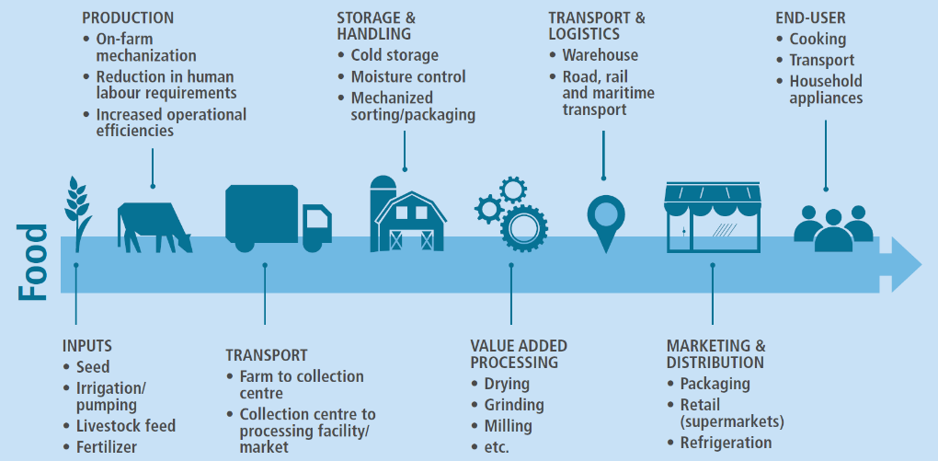
الطاقة من أجل الغذاء
أين نحتاج إلى الطاقة لإنتاج الغذاء؟
Source: FAO, 2016
Notes:
ويلزم توفير الطاقة للمدخلات التالية: البذور، والري، والضخ، والعلف الحيواني، والاسمدة.
كما أن الطاقة على مستوى الانتاج أساسية: من أجل الميكنة في المزارع، وتخفيض الاحتياجات من العمالة البشرية، وكذلك لزيادة الكفاءة التشغيلية.
وعلاوة على ذلك، تؤدي الطاقة دورا رئيسيا في نقل المنتجات الزراعية: من المزرعة إلى مركز التجميع ومن هناك إلى مرافق التجهيز والأسواق.
كما يلزم توفير الطاقة للتخزين والمناولة: للتخزين البارد، والتحكم في الرطوبة، والفرز والتغليف الميكانيكي.
وفي إطار خطوة المعالجة ذات القيمة المضافة، يلزم توفير الطاقة للتجفيف والطحن والجرش وغير ذلك.
كما ترتبط الطاقة بالنقل واللوجستيات: للمستودعات وكذلك النقل البري والقطار والنقل البحري.
في مجال التسويق والتوزيع الطاقة مطلوبة للتغليف، والتجزئة (السوبر ماركت)، والتبريد.
وأخيرا، يستخدم المستخدم النهائي الطاقة أيضا في الطهي والنقل والأجهزة المنزلية.
المصادر:
FAO (2016). Energy, Agriculture and Climate Change. Towards energy-smart agriculture, available at: https://www.fao.org/3/I6382EN/i6382en.pdf

Slide 25
حان وقت لعبة الاختبار السريع! كيف تستخدم الطاقة في أنظمة الأغذية الزراعية؟
لقد رأينا من قبل أن أنظمة الغذاء الزراعية تمثل نحو33% من الطلب العالمي على الطاقة
أي جزء من السلسلة الزراعية الغذائية يحتاج إلى أكبر قدر من الطاقة (عالمياً)؟
Notes:
ملاحظات:
والآن نريد أن نلقي نظرة فاحصة على كيفية استخدام الطاقة في أنظمة الأغذية الزراعية.
قبل تقديم بعض المعلومات، حان الوقت مرة أخرى لمحاولة الإجابة على سؤال الاختبار!
للمشاركة، أنت بحاجة إلى هاتفك الذكي أو الكمبيوتر المحمول أو أي جهاز آخر ممكن لاستخدام الويب [توفير ارتباط ورمز QR للوصول إلى الاستبيان في حال استخدام إحدى الأدوات عبر الإنترنت المذكورة أدناه]
السؤال:
لقد سمعنا من قبل (في العرض الأول) أن أنظمة الأغذية الزراعية تمثل 33% من الطلب العالمي على الطاقة. أي جزء من السلسلة الزراعية الغذائية يحتاج إلى أكبر قدر من الطاقة (عالميا)؟ [سوال الاختيار المتعدد: إنتاج المحاصيل، الثروة الحيوانية، إنتاج مصائد الأسماك، التجهيز والتوزيع (x)، البيع بالتجزئة، التحضير والطهي]
:المصادر
This survey can be realized with either menti (www.mentimeter.com), slido (www.slido.com) or any other online tool suitable for online surveys.

Slide 26
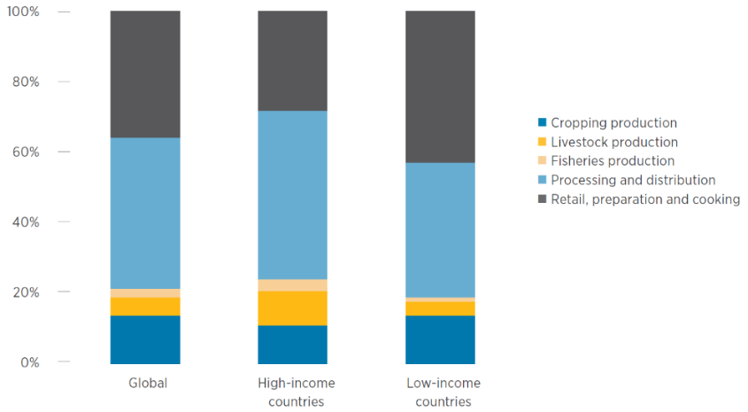
الطاقة من أجل الغذاء
حصة الاستهلاك الكلي للطاقة على الصعيد العالمي وفي البلدان ذات الدخل المرتفع والمنخفض، حسب قطاع سلسلة الأغذية الزراعية
Source: FAO, 2011
Notes:
ملاحظات:
وعلى المستوى العالمي، تستخدم معظم الطاقة في سلسلة الأغذية الزراعية في المعالجة والتوزيع (أكثر قليلا من 40%)
وتشمل المعالجة والتوزيع المعالجة والتخزين بعد الحصاد (مثل التجفيف ، والقطع ، والتدفئة ، والتبريد، إلخ) ، وكذلك النقل والتوزيع إلى الأسواق
بينما هناك اختلافات بين البلدان المرتفعة والبلدان المنخفضة الدخل.
وفي البلدان المنخفضة الدخل، تقع أكبر حصة من استخدام الطاقة على تجارة التجزئة وإعداد/ طهي الأغذية (تتضمن الطاقة هنا بشكل أساسي تخزين الطعام ومدخلات لطهي الوجبات).
وفي المقام الثالث ، نرى إنتاج المحاصيل: بما في ذلك وقود الجرارات /الآلات، وتشغيل البنية الأساسية للري، ولكن أيضا الطاقة المستخدمة لإنتاج الأسمدة والعلف .
وبشكل عام، فإن الطاقة مطلوبة من بين كل خطوات سلسلة الأغذية الزراعية التي تلعب دورا أساسيا.
المصادر:
International Renewable Energy Agency (IRENA) and Food and Agriculture Organization (FAO) (2021), ‘Renewable energy for agri-food systems – Towards the Sustainable Development Goals and the Paris agreement’, Abu Dhabi and Rome.

Slide 27
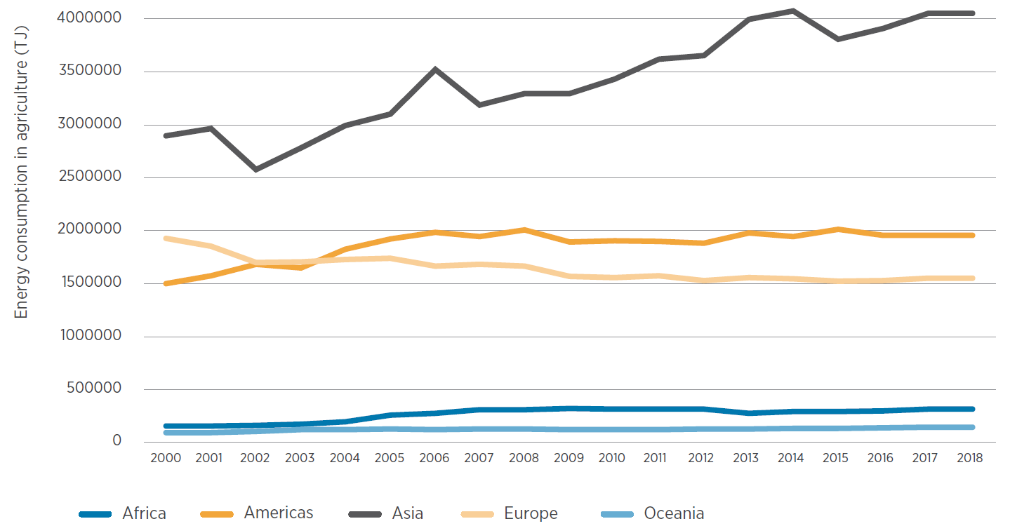
الطاقة من أجل الغذاء
استهلاك الطاقة في النظم الزراعية-الغذائية حسب المنطقة، 2000-2018
Source: FAOSTAT, 2021
Notes:
ملاحظات:
يوضح هذا الرسم البياني الاتجاهات السابقة في استهلاك الطاقة داخل سلسلة الأغذية الزراعية: يمكنك أن ترى أن الطلب على الطاقة ظل دون تغيير في معظم أنحاء العالم باستثناء آسيا .
ويمكن تفسير الزيادة الحادة هنا بأن الزراعة أصبحت أكثر آلية؛ ومع استخدام مضخات الرى والالات الزراعية وغيرها من معدات التجهيز, ازداد استهلاك الطاقة بسرعة.
الأمريكتان وأوروبا: لقد نما الإنتاج أيضا (مثل زيادة الكفاءات والعمليات الزراعية) ← لا يزال استهلاك الطاقة مستقرا
أفريقيا: تزايد الطلب على الغذاء ← لا يزال استهلاك الطاقة ثابتًا
معلومات إضافية:
إمكانية وجود نظم متكاملة للطاقة الغذائية: الجمع بين إنتاج الطاقة المتجددة والغذاء.
تحسين استخدام الأراضي عن طريق نظم زراعة المحاصيل التي تدمج الطاقة والمحاصيل الغذائية (مثل النظم الزراعية - الحراجية: تستخدم الأشجار في الطاقة الحيوية).
تحسين استخدام الكتلة الحيوية عن طريق استخدام المنتجات الثانوية/الفضلات كمدخلات في عملية الانتاج (مثل الغاز الحيوي من السماد الطبيعي).
استخدام agri-voltaics أو مزيج الزراعة وتوليد الطاقة الشمسية.
المصادر:
International Renewable Energy Agency (IRENA) and Food and Agriculture Organization (FAO) (2021). Renewable energy for agri-food systems – Towards the Sustainable Development Goals and the Paris agreement’, Abu Dhabi and Rome.

Slide 28
الزراعة من أجل الطاقة
كيف ترتبط الزراعة والطاقة؟
يمكن الحصول عليه من
الطاقة الحيوية
يمكن استخدامه
النباتات الزراعية
الخشب سريع النمو الذي يزرع على الأراضي الزراعية أو في الغابات
المخلفات الحيوية والمواد المتبقية من الزراعة والغابات والأسر والصناعة
كوقود أثناء النقل
كطاقة حرارية في المنازل أو كحرارة عملية صناعية
لتوليد الطاقة الصناعية
للتوليد المشترك للحرارة والطاقة
Notes:
ملاحظات:
فنحن لا نحتاج إلى الطاقة اللازمة للإنتاج الزراعي فحسب، بل إن الزراعة تلعب أيضا دورا كبيرا في إنتاج الطاقة.
وتلعب الطاقة الحيوية دورا متزايد الأهمية لقطاع الطاقة.
ويستخدم مصطلح "الطاقة الحيوية" على نطاق واسع ويشير إلى أي مصدر للطاقة يستند إلى المادة البيولوجية.
ولكن يمكن الحصول على طاقة بيولوجية أكثر تحديدا من (Umweltbundesamt، 2020):
النباتات الزراعية (مثل الذرة والقمح وبنجر السكر وبذور اللفت وعباد الشمس وزيت النخيل).
زراعة الخشب بسرعة على الأراضي الزراعية (زراعة قصيرة دورانية).
خشب من الغابات.
النفايات الحيوية والمواد المتبقية من الزراعة والغابات والأسر والصناعة.
تشمل الطاقة الحيوية الأشكال الغازية (مثل الغاز الحيوي، والميثان الحيوي، والوقود الحيوي) بالإضافة إلى الأشكال السائلة (مثل الوقود الحيوي).
ونظرا لتنوع المواد الاولية وتكنولوجيات التحويل المتنوعة، يمكن استخدام الطاقة الحيوية في جميع القطاعات المتصلة بالطاقة:
كوقود أثناء النقل (مثل البنزين والديزل والغاز والسيارات الكهربائية).
كطاقة حرارية في المنازل أو كحرارة عملية صناعية.
لتوليد الطاقة الصناعية.
لإنتاج القدرة والحرارة (CHP) الصناعية (الحرارة والطاقة المشتركة) أيضا ممكن (Kraft-Wärme-Kopplung)
المصادر:
The Guardian (2011-09-23), ‘What are bioenergy and biofuels – and are they a good idea?’, available at: https://www.theguardian.com/environment/2011/sep/23/bioenergy-biofuels-climate-change-faq
Umweltbundesamt (2020-06-26), ‘Bioenergie’, available at:
https://www.umweltbundesamt.de/themen/klima-energie/erneuerbare-energien/bioenergie#bioenergie-ein-weites-und-komplexes-feld-

Slide 29
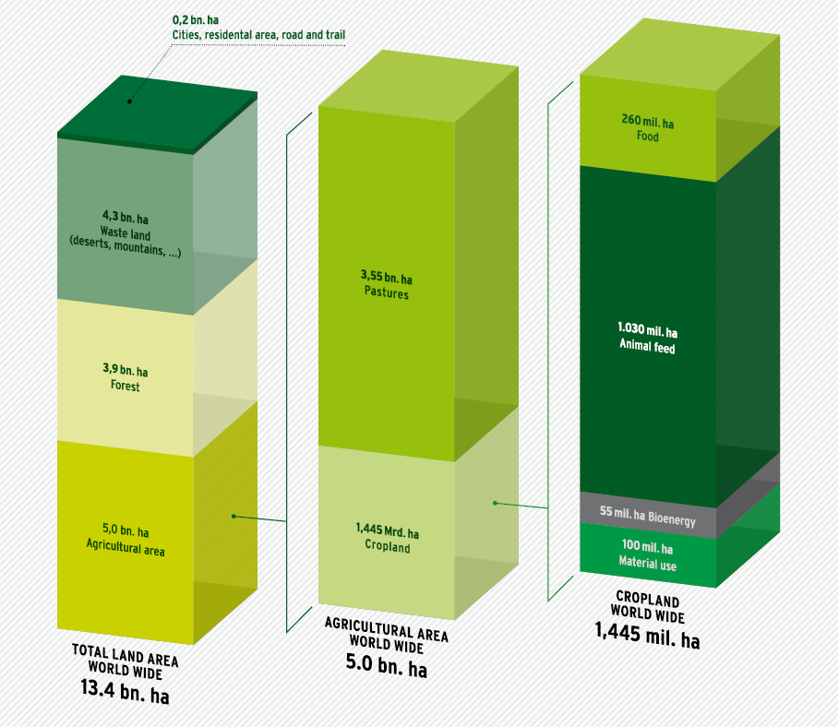
الزراعة من أجل الطاقة
استخدام الأراضي على الصعيد العالمي لإنتاج الأغذية والمواد الخام المتجددة 2008
18%
2%
71%
32%
Source: Raschka et al., 2012 in Umweltbundesamt, 2013
29%
29%
37%
7%
Source: own illustration based on Raschka et al., 2012
Notes:
ومن بين كل الأراضي المتاحة على كوكبنا، تم استخدام 37% من الإنتاج الزراعي في عام 2008.
ومن هذه الأراضي المستخدمة للزراعة، يستخدم حوالي 1/3 في زراعة المحاصيل.
يتم عرض استخدام الاراضي الزراعية في الشكل الموجود على الجانب الأيمن من هذه الشريحة: 71% من علف الحيوانات، 18% من الطعام، 7% من استخدام المواد و 4% فقط من الطاقة الحيوية.
وإلى جانب 55 مليون هكتار (4 %) من الأراضي الزراعية المستخدمة في إنتاج الطاقة الحيوية، خصص نحو 2 مليار هكتار من الغابات لتوفير الكتلة الحيوية لاستخدامها في الطاقة في عام 2008 .
ولإنتاج الإيثانول الحيوي، يلعب الخشب دورا رئيسيا، تليها الذرة وقصب السكر.
يستخدم الخيزران كوقود.
زيت نخيل الفاكهة اللازمة لإنتاج الديزل الحيوي.
في عام 2009، حققت الطاقات المتجددة السدس من الطلب العالمي النهائي على الطاقة.
وفي قطاع الطاقة المتجددة، تشكل أنواع الوقود الحيوي المصدر المهيمن ←الذي تمثل فيه 12.3 % من الاستهلاك النهائي للطاقة على مستوى العالم.
ومع ذلك، فإن تزايد الطلب على المواد الاولية للطاقة الحيوية (في شكل الكتلة الحيوية المزروعة) يثير صراعات على استخدام الأراضي.
ومن الصعب أن نقدر إمكانات الطاقة الحيوية بحلول عام 2050، ولكن في أعقاب التقرير الخاص الصادر عن الهيئة الحكومية الدولية المعنية بدراسة تغير المناخ بشأن مصادر الطاقة المتجددة (2011) فسوف يكون هذا الرقم ضعف المركز على الأقل منذ عام 2008 (مع مراعاة زيادة المنافسة على استخدام الأراضي وعدم الامتثال لمعايير الاستدامة الدولية الأساسية فيما يتعلق باستخدام الأراضي).
المصادر:
Umweltbundesamt (2013), ‘Sustainable use of Global Land and Biomass Resources‘, Dessau-Roßlau.

Slide 30
المقايضات المحتملة بسبب التغيرات في استخدام الأراضي
تزايد الطلب على الطاقة الحيوية
أراض زراعية أقل للطعام والأغذية الحيوانية
يزيد النقص من أسعار المنتجات الزراعية
تغير استخدام الأراضي
تكثيف استخدام الأراضي
زيادة انبعاثات الغازات الدفيئة
تهدد معيشة السكان
خسارة الموطن وفقدان التنوع والتنوع
Notes:
يؤدي الطلب المتزايد على الطاقة الحيوية إلى تغيير أنماط الإنتاج الزراعي والحراجة (تغير استخدام الأراضي).
مسار التصادم 1:
إن زراعة السلع الزراعية المخصصة لإنتاج الطاقة الحيوية تقلل من المحاصيل المتاحة للأغذية والأعلاف الحيوانية.
ويؤدي العجز إلى زيادة أسعار المنتجات الزراعية (وخاصة الأغذية والعلف الحيواني، ولكن أيضا الوقود الحيوي) ويتسبب في تقلبات الأسعار
فالنقص (مثل حالات فشل الحصاد)، وكذلك ارتفاع الأسعار، يعرض سبل معيشة الفئات الضعيفة اقتصاديا من السكان وكذلك البلدان بأكملها للخطر.
مسار التصادم 2:
ونظرا لتغيرات استخدام الأراضي لصالح الطاقة الحيوية، فإن المحاصيل المتاحة المتبقية ستواجه تكثيفا.
وهذا لا يمكن أن يؤدي إلى تشريد مجتمعات السكان الأصليين فحسب، بل يحل أيضا محل الاستخدامات التقليدية الواسعة النطاق للأراضي.
وعادة ما يكون تكثيف استخدام الأراضي مصحوبا باستخدام الأسمدة ومبيدات الآفات.
يؤدي ذلك إلى تلويث أجسام المياه والتربة والهواء (التلوث البيئي).
خسارة الموطن والتنوع هي النتيجة (على سبيل المثال، التخثث، تدمير أنظمة امتصاص الكربون، وما إلى ذلك)، وأسباب العيش معرضة للخطر (مرة أخرى).
مسار التصادم 3:
كما أن تغير استخدام الأراضي لإنتاج الوقود الحيوي يزيد بصورة غير مباشرة من انبعاثات غازات الدفيئة.
الملخص:
ارتفاع أسعار الغذاء يسبب نقص في التزويد ويمكن أن يضع البلدان الفقيرة في أوضاع الأزمات (فشل الحصاد).
ويجري توسيع الأراضي الزراعية (التغيرات في استخدام الأراضي) إلى مناطق ينبغي أن تكون تحت الحماية، مما يؤدي إلى تحويل الغابات، وتصريف التربة الخصبة، وجرف الأراضي العشبية والمواطن الغنية بالأنواع، وما إلى ذلك.
ويؤثر تكثيف الاستخدامات القائمة للأراضي على المناخ والبيئة والتنوع البيولوجي بطريقة سلبية.
المصادر:
Umweltbundesamt (2013), ‘Sustainable use of Global Land and Biomass Resources‘, Dessau-Roßlau.

Slide 31
مناقشة التداخلات في رابطة WEF
هل لديك أي أسئلة حتى الآن؟ (استخدم خاصية الدردشة)
ما هي المقايضات الإضافية التي تعرفها داخل الرابطة أو ما هو خارج حدودها، من سياقك المهني الخاص بك أو من بلدك/منطقتك؟ (mentimeter)
Notes:
ملاحظات:
ونود الآن أن نطرح بعض الأسئلة. يرجى استخدام خاصية الدردشة إذا لم تكن قد قمت بذلك بالفعل...
الأسئلة:
هل هناك أي أسئلة حول الروابط بين عناصر رابطةWEF حتى الآن؟
ما هي المقايضات الإضافية داخل رابطةWEF أو ما يعتبر خارج حدودها، من خبرتك المهنية أو من بلدك/منطقتك؟

Slide 32
خلاصة الفصل 1.2 التداخلات بين المياه والطاقة والغذاء
ولابد من الأخذ بعين الإعتبار أن مطالب كل عنصر من عناصر الرابطة متساوية لأنها تتداخل فيما بينها
إنتاج الأغذية الأولية، والتنظيف، والمرافق الصحية، والتجهيز، وما إلى ذلك
التزويد، العلاج، تحلية المياه، النقل، التوزيع، إعادة الاستخدام
الطاقة الحيوية
الطاقة المائية، استخراج الوقود الأحفوري، التبريد، إنتاج الطاقة الحيوية، الخ
المدخلات، الإنتاج، النقل، التخزين والمناولة، معالجة القيمة المضافة، النقل واللوجستيات والتسويق والتوزيع والمستخدم النهائي
الآثار على نوعية المياه (التلوث) والكمية (عمليات السحب الكبيرة)
Notes:
ملاحظات:
لابد من التعامل مع مطالب كل عنصر من عناصر الرابطة بشكل متساوٍ لأنها تتفاعل فيما بينها.
المياه – الزراعة: الإنتاج الغذائي الأولي، والتنظيف، والصرف الصحي، والمعالجة، وما إلى ذلك.
المياه ـ الطاقة: الطاقة المائية، واستخراج الوقود الأحفوري، والتبريد، وإنتاج الطاقة الحيوية، إلى آخر ذلك.
الطاقة - المياه: التزويد، العلاج، تحلية المياه، النقل، التوزيع، إعادة الاستخدام .
الطاقة – الزراعة: المدخلات، والإنتاج، والنقل، والتخزين والمناولة، ومعالجة القيمة المضافة، النقل واللوجستيات والتسويق والتوزيع والمستخدم النهائي.
الزراعة – الطاقة: الطاقة الحيوية.
الزراعة – المياه: التأثيرات على نوعية المياه (التلوث) والكمية (الاستخراجات الكبيرة).

Slide 33
شكراً لكم على وقتكم!
In cooperation with

